Slide 1

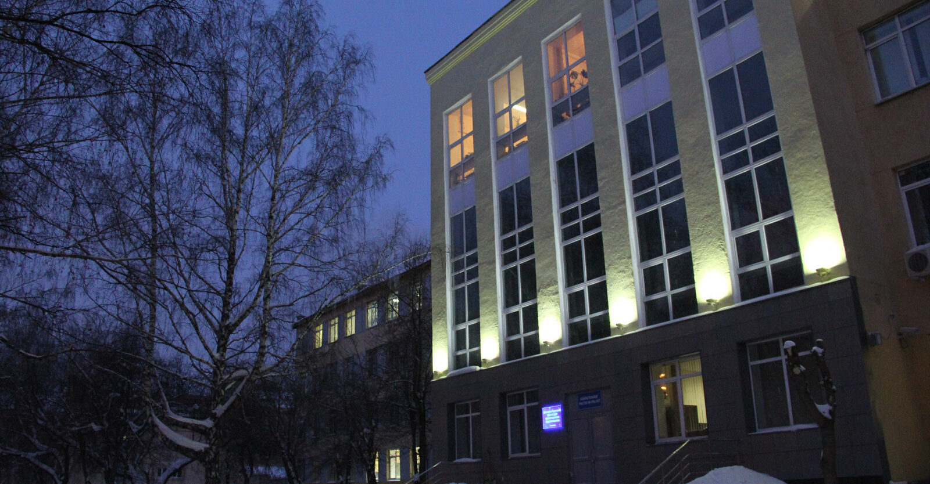
МИНИСТЕРСТВО ОБРАЗОВАНИЯ И МОЛОДЕЖНОЙ ПОЛИТИКИ СВЕРДЛОВСКОЙ ОБЛАСТИ
ГАПОУ СО «ЕКАТЕРИНБУРГСКИЙ КОЛЛЕДЖ ТРАНСПОРТНОГО СТРОИТЕЛЬСТВА»
Разработка и создание программы для
Автопарка
Работу выполнил: Демин К.Е.
Руководитель: Мирошниченко Г.В.
Группа: Пр-31

Slide 2



О разработке
Программа предназначена для предоставлении информации от Автопарка. Продукт позволяет увидеть номера машин и их маршрут.
Данная разработка - это программный комплекс, предназначенный для отслеживания информации,про автобусы и их маршруты
Запись маршрутов
Система
Картотека

Slide 3

Цели и задачи проекта
Целью является разработка программы для системы Автопарковых процессов от добавления маршрутов до счёта зарплаты водителей автобусов
Изучить актуальную информацию по области данной задачи
ЗАДАЧИ
Подобрать средства для разработки программного продукта
Подобрать наиболее удобный для пользователя дизайн
Учесть требования к задаче и разработать подобранный интерфейс

Slide 4



ПРИВЛЕКАТЕЛЬНОСТЬ
Хороший интерфейс должен быть привлекательным, чтобы доставлять пользователю удовольствие при работе с программным продуктом.
Функциональные характеристики
ЛАКОНИЧНОСТЬ И ПРОСТОТА
Интерфейс не должен быть перегружен лишней информацией.
СИСТЕМАТИЗАЦИЯ
Упрощения и автоматизации операций, связанных с регистрацией, систематизаций, поиском и обработкой данных об автобусах

Slide 5
Navigation
Используемые инструменты
ROOM
Spinner Radio Button

Slide 6
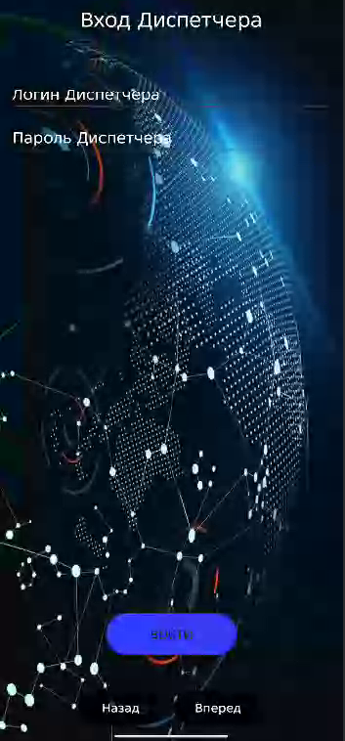
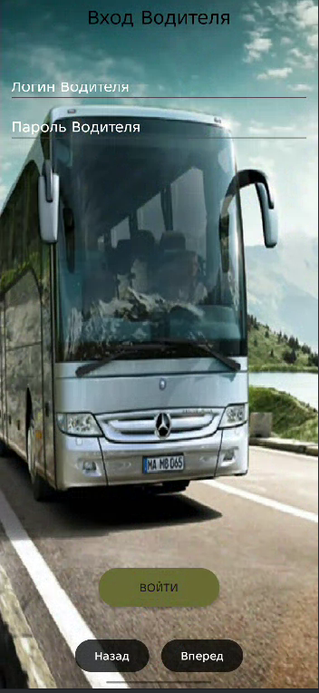
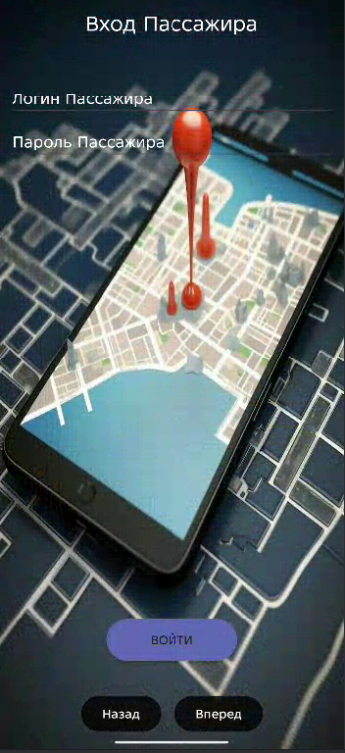

Главное окно
программы
включает в себя:
меню для выбора режима работы:
Простота интерфейса способствует
взаимодействию пользователя с информацией

Slide 7
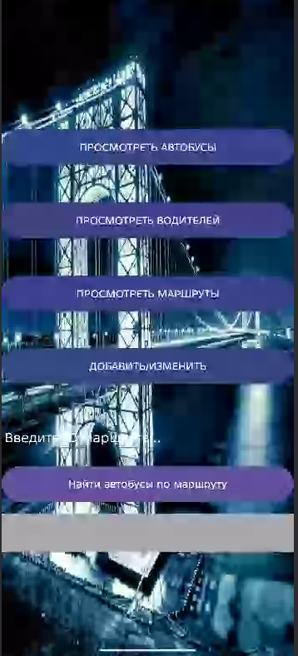
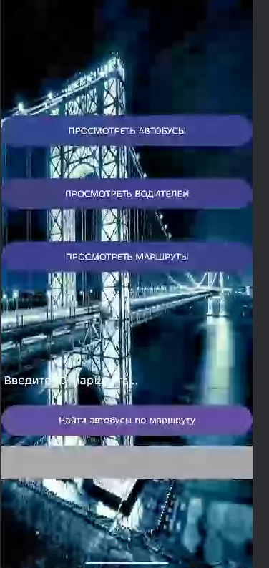
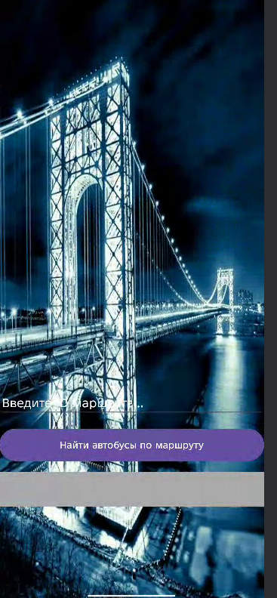
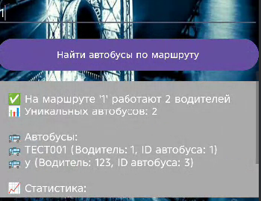
Второе окно
программы
включает в себя:
меню для выбора Действий работы: а также меню поиска по маршруту
Простота интерфейса способствует
взаимодействию пользователя с информацией

Slide 8
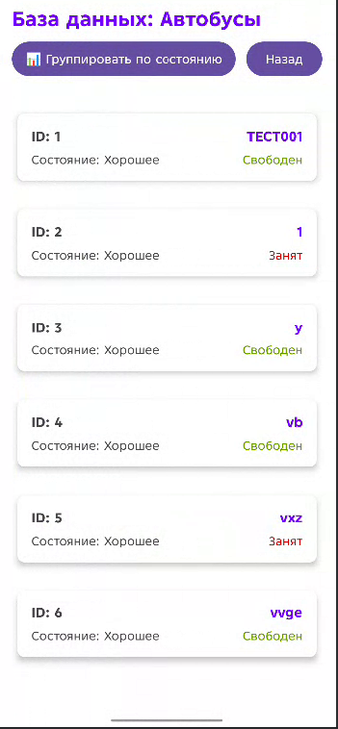
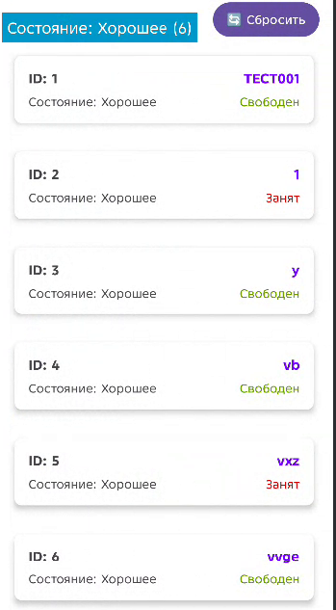
Просмотр
автобусов
включает в себя:
Меню с информацией про автобусы
И возможностью группировки
Простота интерфейса способствует
взаимодействию пользователя с информацией

Slide 9
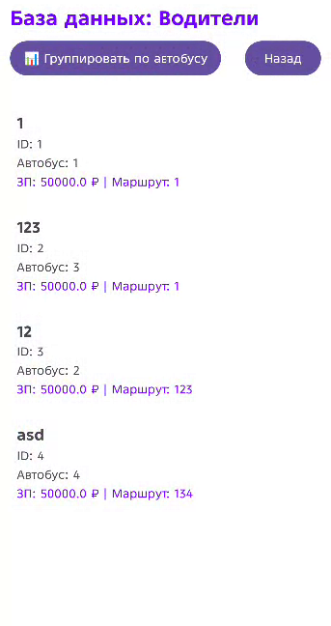
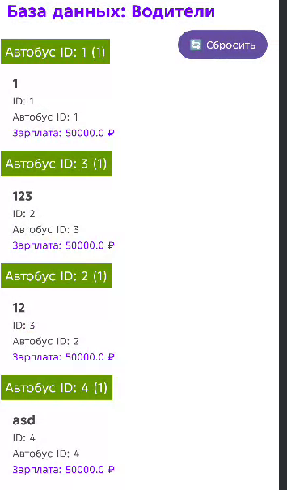
Просмотр
водителей
включает в себя:
Меню с информацией про водителей
И возможностью группировки
Простота интерфейса способствует
взаимодействию пользователя с информацией

Slide 10
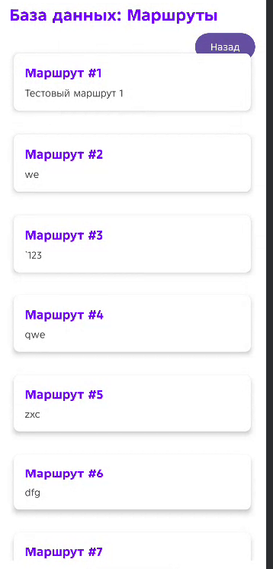
Просмотр
Маршрутов
включает в себя:
Меню с информацией про маршруты
Простота интерфейса способствует
взаимодействию пользователя с информацией

Slide 11
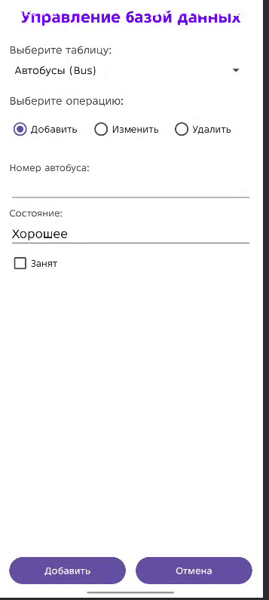
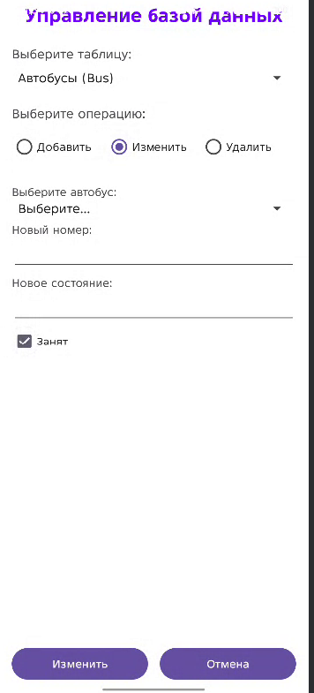
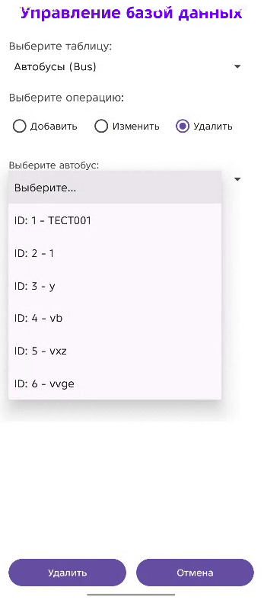
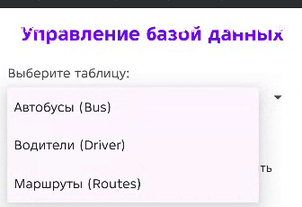
Добавление элментов
включает в себя:
Возможность добавлять удалять изменять элементы таблиц
Простота интерфейса способствует
взаимодействию пользователя с информацией

Slide 12
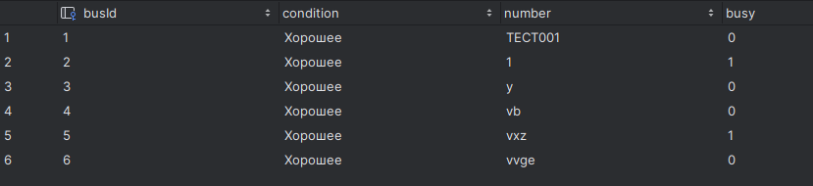

Форма
автобуса
Таблица «автобус» - содержит информацию о имеющихся автобусах и их состоянии.
Возможно не только добавление книг, но и изменение.
Хранение номеров автобусов их состояния и занятости

Slide 13
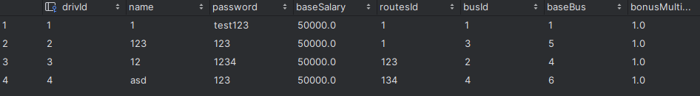

Форма
студенты
Таблица «Водители» - содержит информацию о Водителях:
ФИО
Пароль
Зарплата
Занятые маршруты
Номер автобусов
Постоянный автобус
премия
Возможно добавление и изменение данных
База данных с информацией о Водителях
упрощает поиск с помощью фильтра и выдачей индивидуального кода,
что значительно ускоряет работу с базай данных

Slide 14
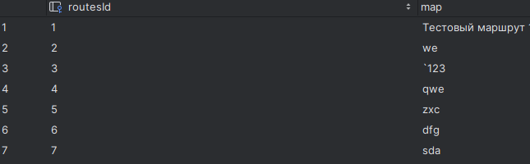
Форма
маршруты
включает в себя:
код Маршрута,
Маршрут
База данных с информацией о Маршрутах упрощает поиск и учёт.

Slide 15






Добавление большего функционала, синхронизация через интернет
Перспективы разработки
Расширение функционала настройки интерфейса
Оптимизация кода, редактирование базы данных

